Slide 1
Percepce změn klimatu a energetiky v Česku – současné sociologické výzkumy
Jan Vávra, Miloslav Lapka, Eva Cudlínová
Ekonomická fakulta Jihočeské univerzity
Naše společná přítomnost: Energie, ekonomika, environment a etika
České Budějovice 30. 3. 2017

Slide 2
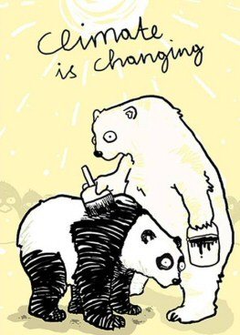
Úvod
Sociologický rámec případových studií prezentovaných na této konferenci.
Jak vnímá česká veřejnost změny klimatu, jejich dopady a vybrané aspekty výroby energie.
Výzkumy veřejného mínění a studie z let 2002–2015.
Mezinárodní srovnání: Česko jako mírně skeptická země
Změna klimatu patří mezi 3 nejzávažnější problémy pro 38 % občanů; průměr EU 50 %; max. Švédsko 81 %; min. Estonsko 28 % (Eurobarometer 409, 2014).
http://www.guy-sports.com/humor/pictures/picture_global_warming.htm

Slide 3
Změny klimatu v kontextu globálních problémů
Podle Čadové (CVVM, 2016). N = cca 1000, ČR. Součet „velmi + dosti závažný“ problém.

Slide 4
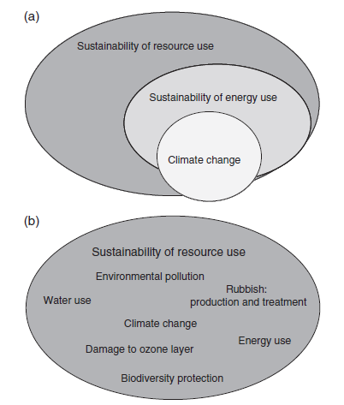
Některé aspekty vnímání změn klimatu
Vávra, Lapka (2013). Populace JČ kraje, sběr dat 2010.
Fischer et al. (2012). Kval. výzkum, N = 202, vč. 45 resp. z JČ kraje.

Slide 5
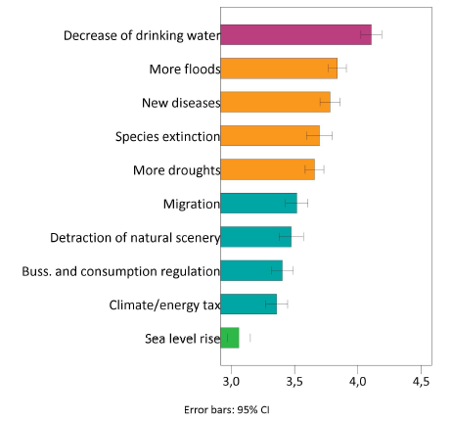
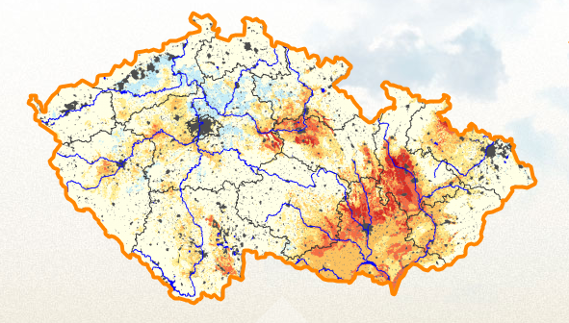
Dopady změn klimatu
Shoda na zásadních problémech: problémy s pitnou vodou, sucha, povodně, extrémní počasí
(Lapka, Cudlínová 2007; Lapka et al. 2011; Vávra et al. 2014; Zvěřinová et al. 2015; Krajhanzl et al. 2015; Ščasný et al. 2017).
Vávra et al. (2013). N = 500, JČ kraj. Závažnost dopadů změn klimatu. Škála 1 (nejméně) až 5 (nejvíce).
www.intersucho.cz; Aktuální stav zásob vody v půdě k 26. 3. 2017

Slide 6
Energetická politika
Červenka, Ďurďovič (CVVM, 2016). N = 1015, ČR.
Krajhanzl et al. (2015). N = cca 1900, ČR.

Slide 7
Výroba elektřiny v ČR
Červenka, Ďurďovič (CVVM, 2016). N = 1015, ČR.
Dle dat ERÚ (2016).
V roce 2015 ČR exportovala 24 % vyrobené elektřiny, saldo (export-import) bylo +16 % čisté produkce.

Slide 8
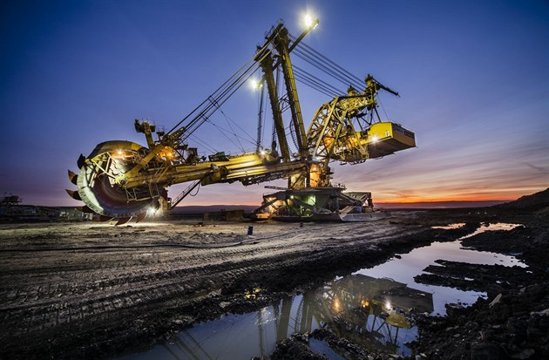
Těžba uhlí
Limity těžby…
… zachovat všude (50 %)
…zachovat pouze pokud jsou na nich obce (16 %)
…zachovat pouze pokud chrání přírodu (13 %)
…zrušit všude (6 %)
…jiný názor + neví (14 %)
Janeček (IPSOS, 2014). N = 1002, ČR
Červenka, Ďurďovič (2016)
Názory na bourání obcí kvůli těžbě hnědého uhlí (Janeček – IPSOS, 2014)
ČR: Nebourat 68 %, bourat 11 %, neví 21 %.
Ústecký kraj: Nebourat 70 %, bourat 22 %, neví 8 %.
http://1gr.cz/fotky/idnes/14/052/cl6/FIH533936_Vrsanskauhelna5.jpg

Slide 9
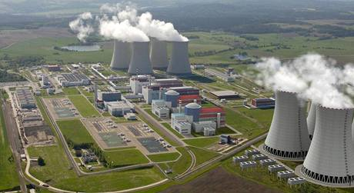
Jaderná energie
Dostavba Temelína
2011: Rozhodně + spíše ano 44 %
Rozhodně + spíše ne 41 %
2013: Rozhodně + spíše ano 54 %
Rozhodně + spíše ne 31 %
2016: Rozhodně + spíše ano 51 %
Rozhodně + spíše ne 32 %
Červenka (CVVM, 2016).
Červenka (CVVM, 2016), N = 1015, ČR.
Důvěra vládě při rozhodování o jaderné energetice v ČR
1993: Rozhodně + spíše ano 59 % rozhodně + spíše ne 27 %
2013: Rozhodně + spíše ano 45 % rozhodně + spíše ne 41 %
2016: Rozhodně + spíše ano 54 % rozhodně + spíše ne 32 % Červenka (CVVM, 2016).
http://i.idnes.cz/10/023/gal/FIH3156d3_newete.jpg

Slide 10
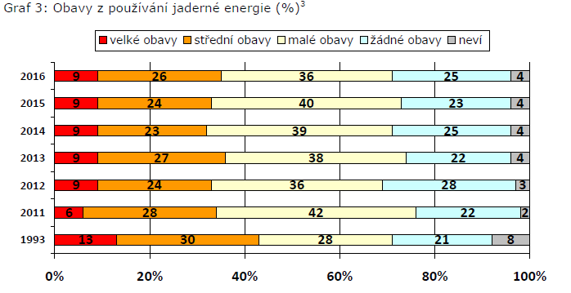
Jaderná energie
Červenka, Ďurďovič (2016)
Červenka (CVVM, 2016), N = cca 1000, ČR.
http://i.idnes.cz/10/023/gal/FIH3156d3_newete.jpg

Slide 11
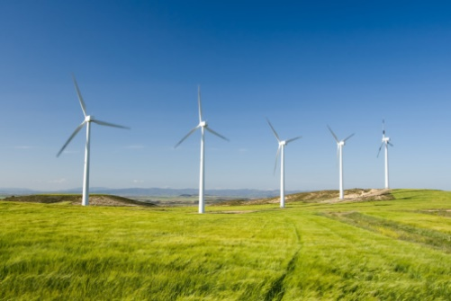
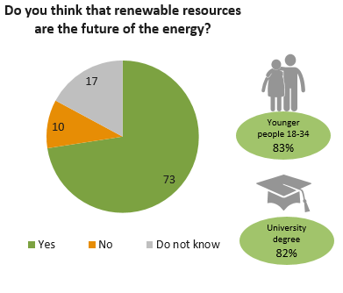
Obnovitelné zdroje energie
Červenka, Ďurďovič (CVVM, 2016). N = 1015, ČR.
IPSOS (2016). N = 700, ČR.
Červenka, Ďurďovič (2016)
https://www.ekobonus.cz/files/images/vetrna_energie/04_vitr.jpg

Slide 12
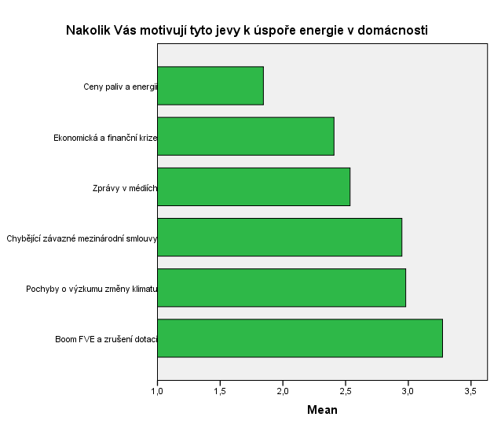
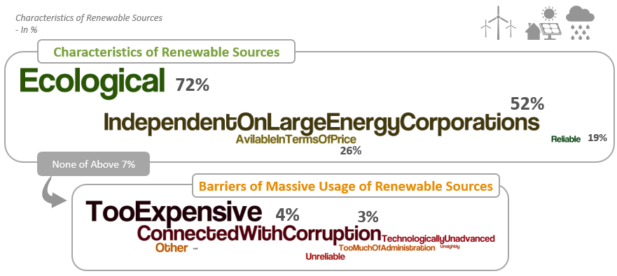
Obnovitelné zdroje energie
IPSOS (2016). N = 700, ČR.
Škála 1 (velmi motivují) až 5 (velmi odrazují).
Výzkum GILDED, sběr dat 2011. N = cca 270, JČ kraj.
http://www.iqenergy.cz/data/2015/12/08/14/dotovana-fotovoltaika.jpg

Slide 13
Výroba elektřiny v ČR za 20 let
Červenka, Ďurďovič (CVVM, 2016). N = 1015, ČR.
Dle dat ERÚ (2016).

Slide 14
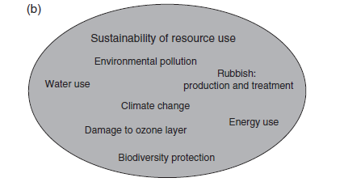
Dostačují technická řešení?
Preference řešení změny klimatu (pořadí). (Lapka, Vávra 2011)
Energetická účinnost
Obnovitelné zdroje energie
Změna životního stylu
Jaderná energie
Co považuje česká veřejnost za klíčové pro řešení změn klimatu (pořadí)? (Krajhanzl et al. 2015)
Změna životního stylu většiny společnosti
Změna celého současného ekonomického systému
Změna přístupu politiků
Technické novinky
Co je nejdůležitější při zmírňování změn klimatu? (Eurobarometer 341, 2010)
Přehodnotit způsob života, i kdyby to znamenalo nižší hospodářský růst – 58 %
Technologie je řešením bez změny způsobu života a dopadu na růst – 36 %
Nevím – 6 %
Fischer et al. (2012).

Slide 15
Děkuji za pozornost!
Jan Vávra, Ph.D.
Katedra regionálního managementu
Ekonomická fakulta Jihočeské univerzity
jvavra@ef.jcu.cz
http://www.ecoology.org/nase-spolecna-pritomnost-2017
http://www.ef.jcu.cz/o-fakulte/katedry/katedra-regionalniho-managementu/osoba/24446

